Slide 1
MathKGZ --
Ондуктар – Турмуштук маселелер – Калькулятор менен иштөө– X & O
Бул оюнда окуучулардын эки командасы катары менен үч O же X алууга аракет кылышат.
Окуучулар мүмкүн болушунча көп суроолорду чыгарып, анан өз командасына жооп берүүгө мүмкүнчүлүк алышат.
Болбосо, суроолор кезеги менен тандалып, же мугалим тарабынан багытталышы мүмкүн.
Мугалим үчүн жооп барагы жана таратма материалдар бар.
Туура жооп берген командага жараша «X» же «O» баскычын басыңыз.

Slide 2

Х жана О
Дүңүнөн сатып
алуулардагы арзандатуулар

Slide 3





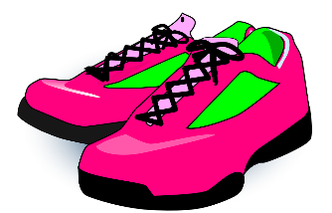

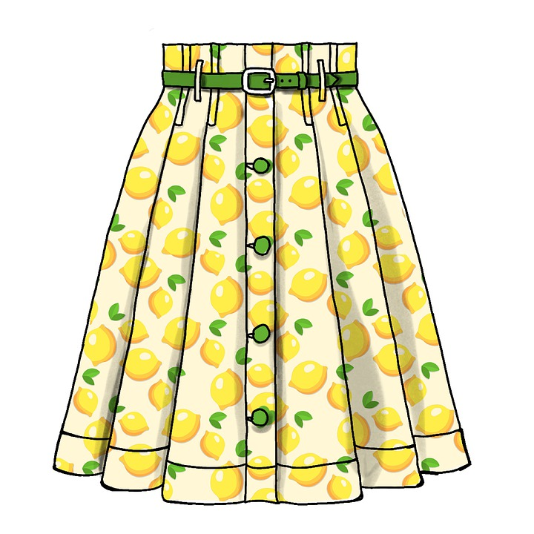
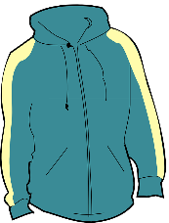
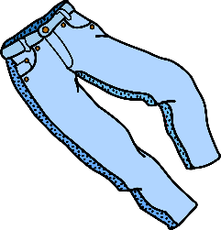

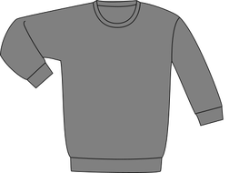

£5,95
£17,50
£32,50
2 сатып алып,
1ди бекер алыңыз!
3 сатып алганга,
төртүнчүсү бекер!
1 жуп сатып алганга,
1 жуп бекер !
6 баш кийим = £
5 футболка = £
4 жуп бут кийим = £
£32,40
£14,96
£17,99
3 сатып алып,
төртүнчүсүн жарым
баада алыңыз!
2ни сатып алып,
дагы бирди жарым баада
алыңыз!
2 сатып алып,
үчүнчүсүн бекер алыңыз!
3 капюшон = £
6 юбка = £
4 жуп джинсы = £
£4,60
£31,50
£9,99
4 жуп сатып алыңыз,
дагы бирин бекер
алыңыз!
3түн баасына
4 сатып ал!
4түн баасына
6 сатып ал!
8 жуп байпак = £
7 жемпир = £
8 көйнөк = £

Slide 4
£23,80
£5,95
£70
£17,50
£65
£32,50
2 сатып алып,
1ди бекер алыңыз!
3 сатып алганга,
төртүнчүсү бекер!
1 жуп сатып алганга,
1 жуп бекер !
6 баш кийим = £
5 футболка = £
4 жуп бут кийим = £
£81
£82,28
£32,40
£14,96
£53,97
£17,99
3 сатып алып,
төртүнчүсүн жарым
баада алыңыз!
2ни сатып алып,
дагы бирди жарым баада
алыңыз!
2 сатып алып,
үчүнчүсүн бекер алыңыз!
3 капюшон = £
6 юбка = £
4 жуп джинсы = £
£32,20
£4,60
£189
£31,50
£59,94
£9,99
4 жуп сатып алыңыз,
дагы бирин бекер
алыңыз!
3түн баасына
4 сатып ал!
4түн баасына
6 сатып ал!
8 жуп байпак = £
7 жемпир = £
8 көйнөк = £

Slide 5
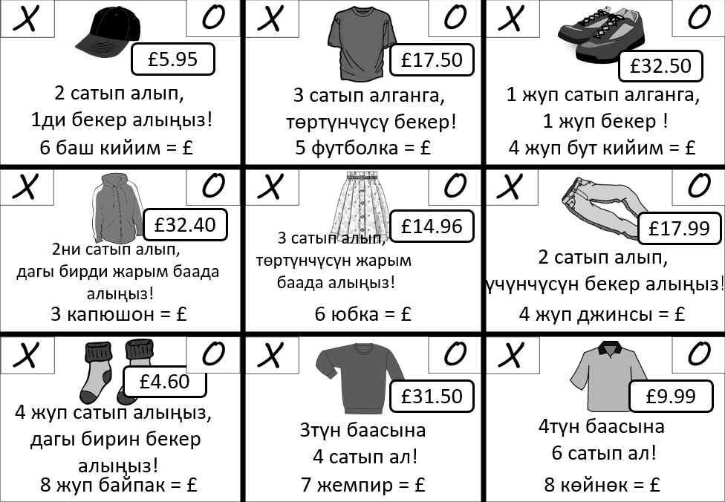

Slide 6
Суроолор барбы?
Комментарийлер?
Сунуштар?
…же ката таптыңызбы!?
Түрдүү пикирлер үчүн ыраазычылык билдиребиз.
Сураныч, электрондук кат жөнөтүңүз:
mathematicskgz@gmail.com

